Slide 1



Професионално портфолио
на
Галина Радославова Димова
Ресурсен учител в Основно училище „Св. св. Кирил и Методий“,
с. Калипетрово

Slide 2

Съдържание:
  Лична информация
  Образование
  Квалификации
  Компетентности и мисия на ресурсния учител
  Класни и извънкласни дейности

Slide 3

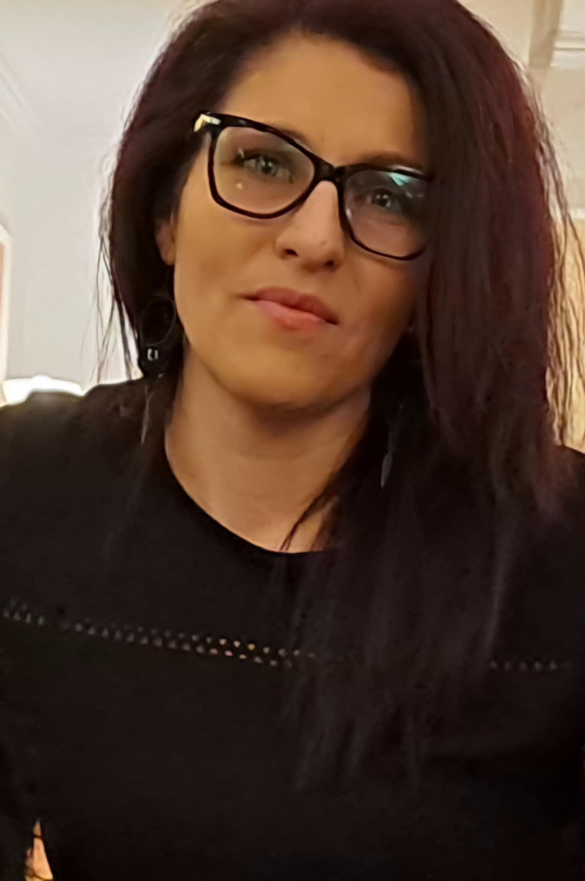
Лична информация:
Име и фамилия: Галина Димова
Настояща работа: ОУ „Св. св. Кирил и Методий“,
с. Калипетрово
Адрес: с. Калипетрово, общ. Силистра
Дата на раждане: 04.05.1987г.
Образование: Висше, степен бакалавър; висше, степен магистър (актуално към 2025г.)
Заемана длъжност: Ресурсен учител
Педагогически стаж: 1 година и 5 месеца
Информация за връзка: galina.r.dimova@abv.bg

Slide 4

Образование:
Образование: Висше
Бакалавър- РУ „Ангел Кънчев“, филиал Силистра
Специалност: Педагогика на обучението по български език и английски език
Магистър- ВТУ „Св. св. Кирил и Методий“, гр. Велико Търново
Специалност: Приобщаващо образование. Специална педагогика
Към настоящ момент: актуално

Slide 5

Квалификации
Участия в обучения, организирани от РЦПППО, гр. Силистра:
Въвеждаща и продължаваща квалификация- Обучение на тема функции и задължения на помощник на учителя, адаптиране на класна стая и помощни материали. Философия на приобщаването, видове увреждания, стратегии и техники за работа;
Обучение- Изготвяне на кратка функционална оценка на основа на ICF-класификацията, изготвяне на план за подкрепа

Slide 6

Компетентности:
Разработване и прилагане на индивидуални образователни програми (ИОП);
Провеждане на корекционно-развиващи занимания;
Работа в мултидисциплинарен екип с логопеди, психолози и класни ръководители;
Използване на интерактивни методи и игрови подходи;
Въвеждане на арттерапевтични и музикотерапевтични техники в обучението.
Компетентности и мисия на ресурсния учител
Мисия:
Да осигурява пълноценно участие на всяко дете в образователния процес чрез индивидуален подход, сътрудничество и позитивна среда за развитие.

Slide 7


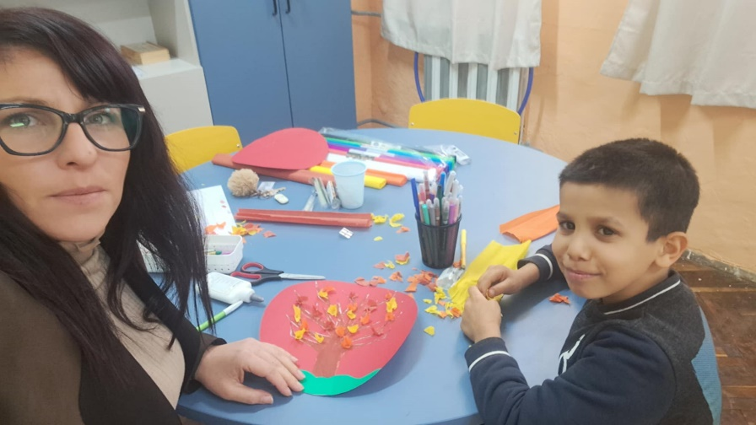
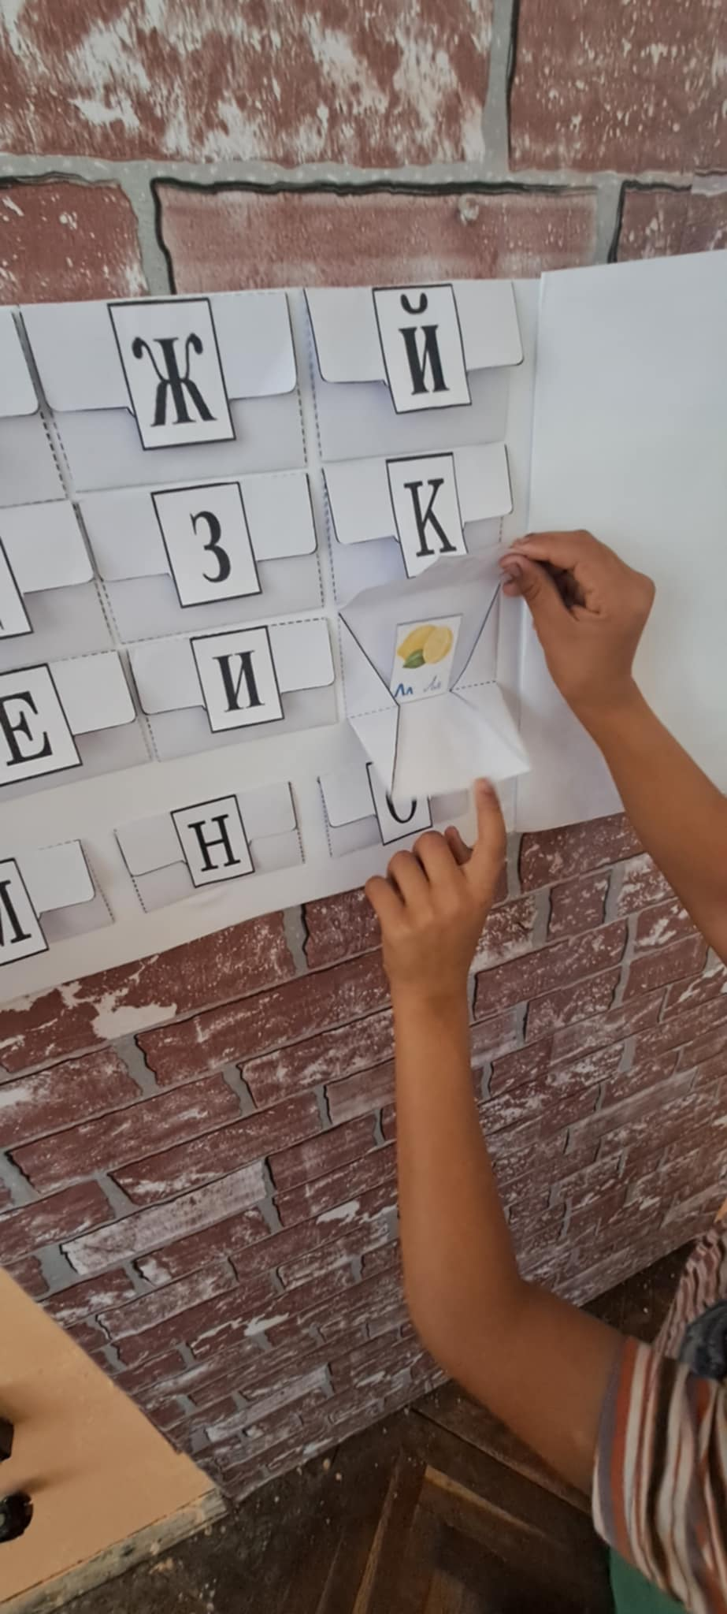
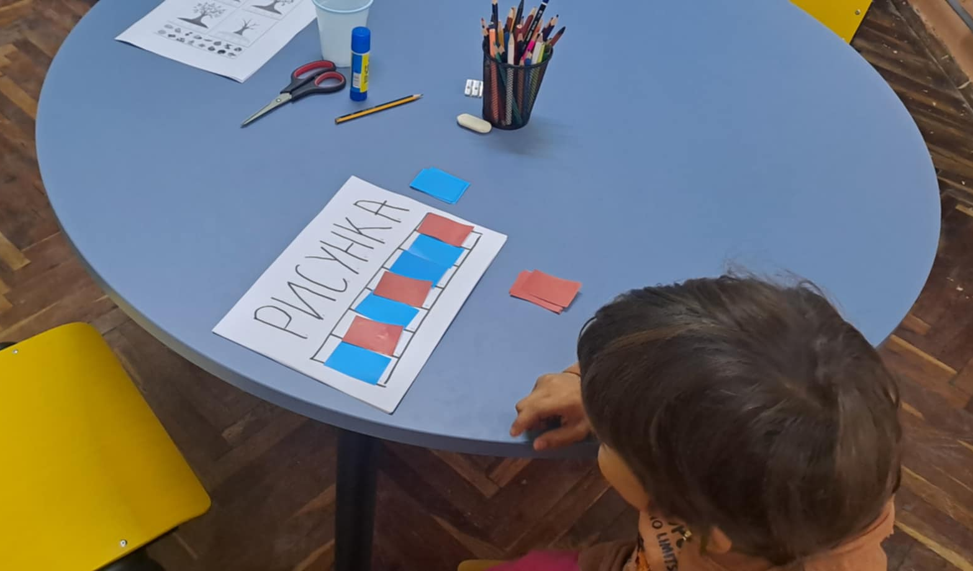
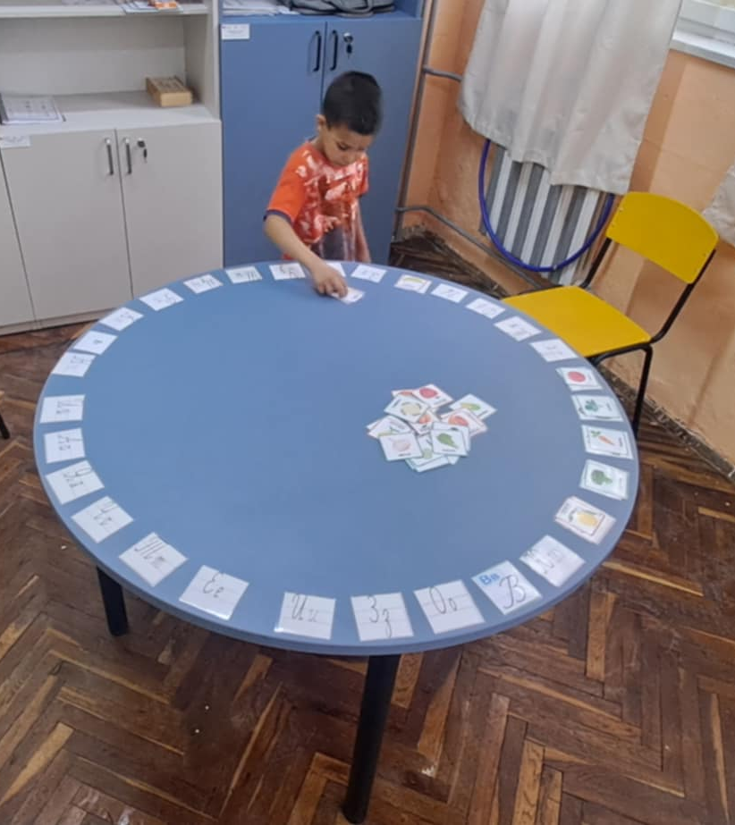
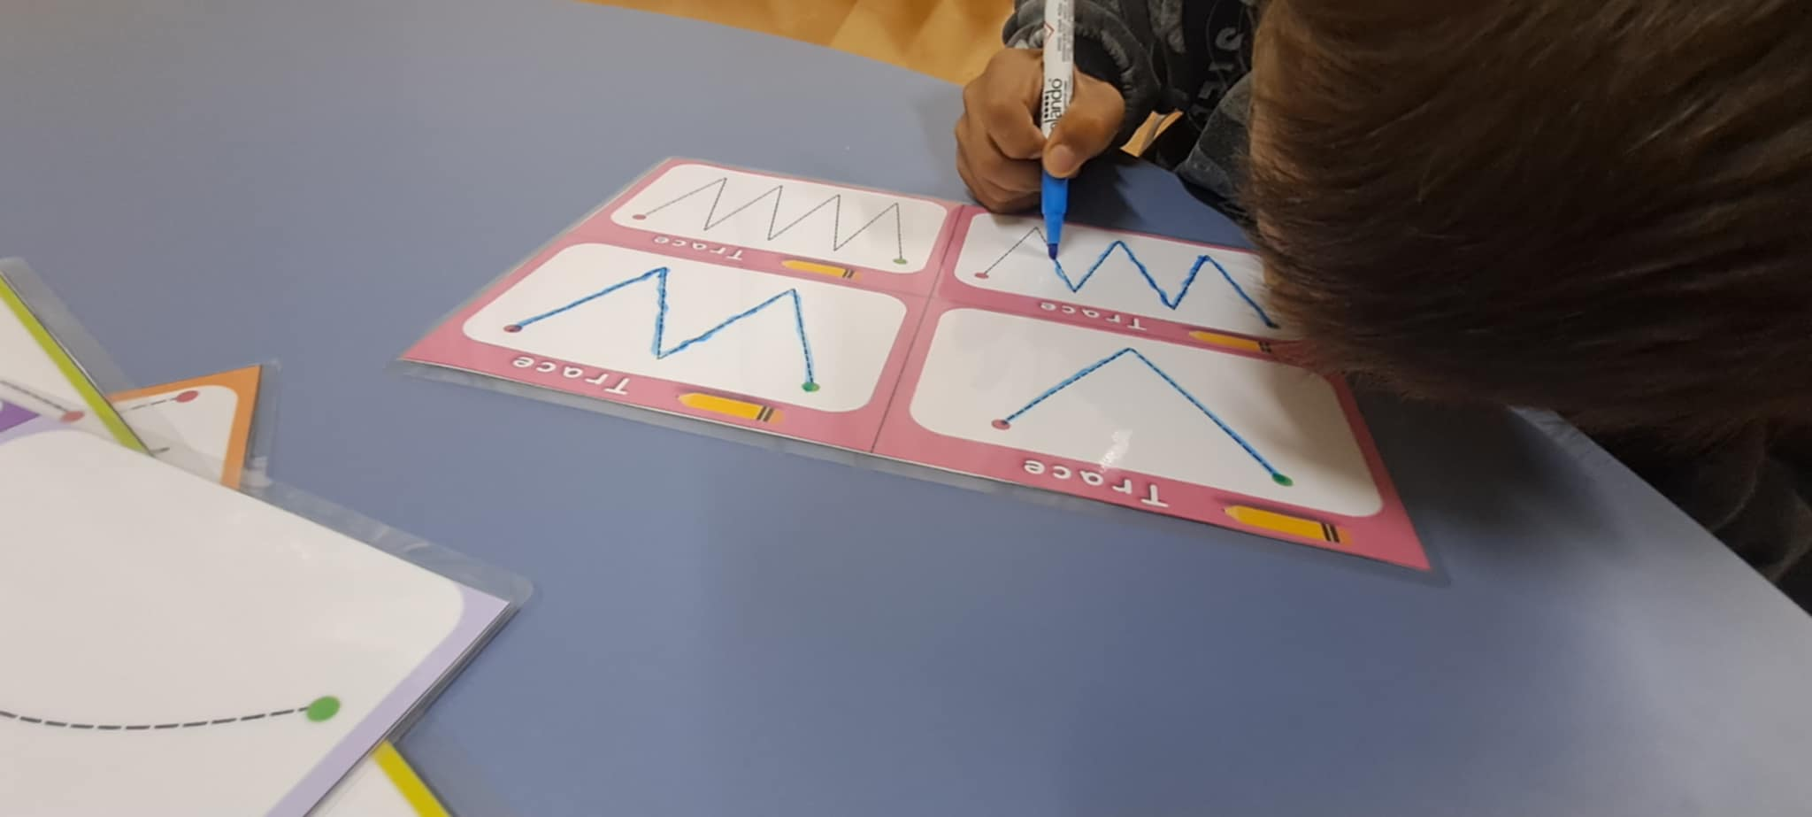
Класни и извънкласни дейности
Индивидуални дейности

Slide 8
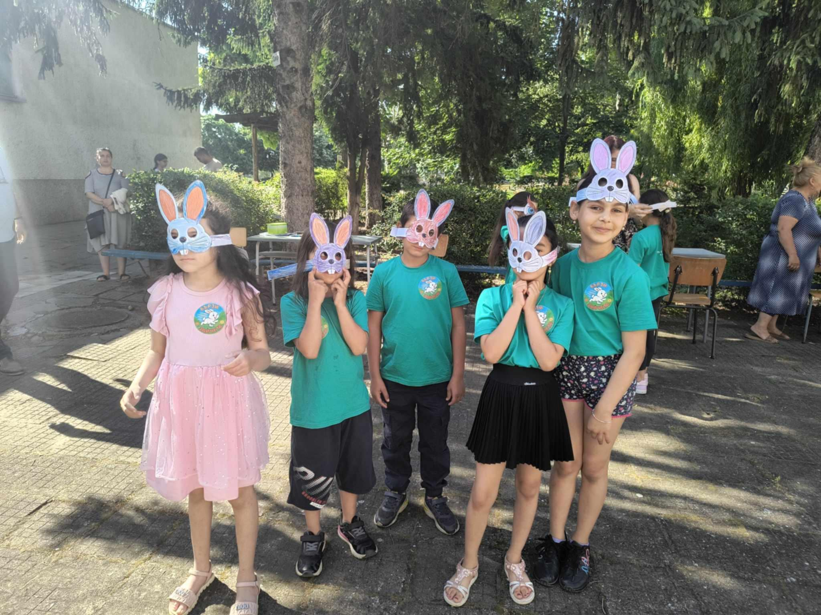
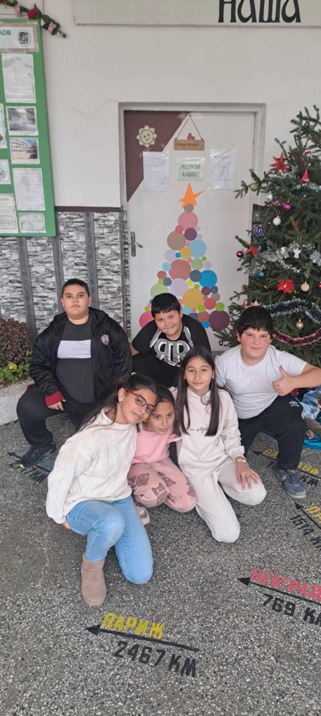
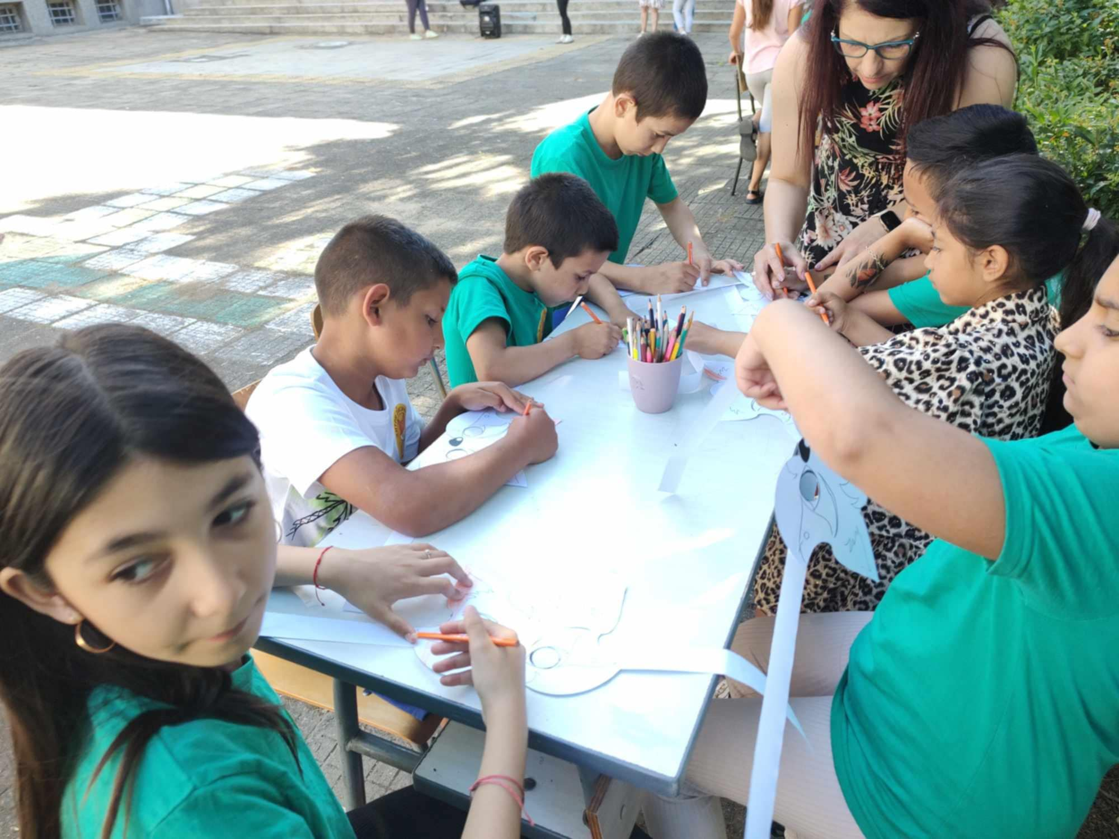
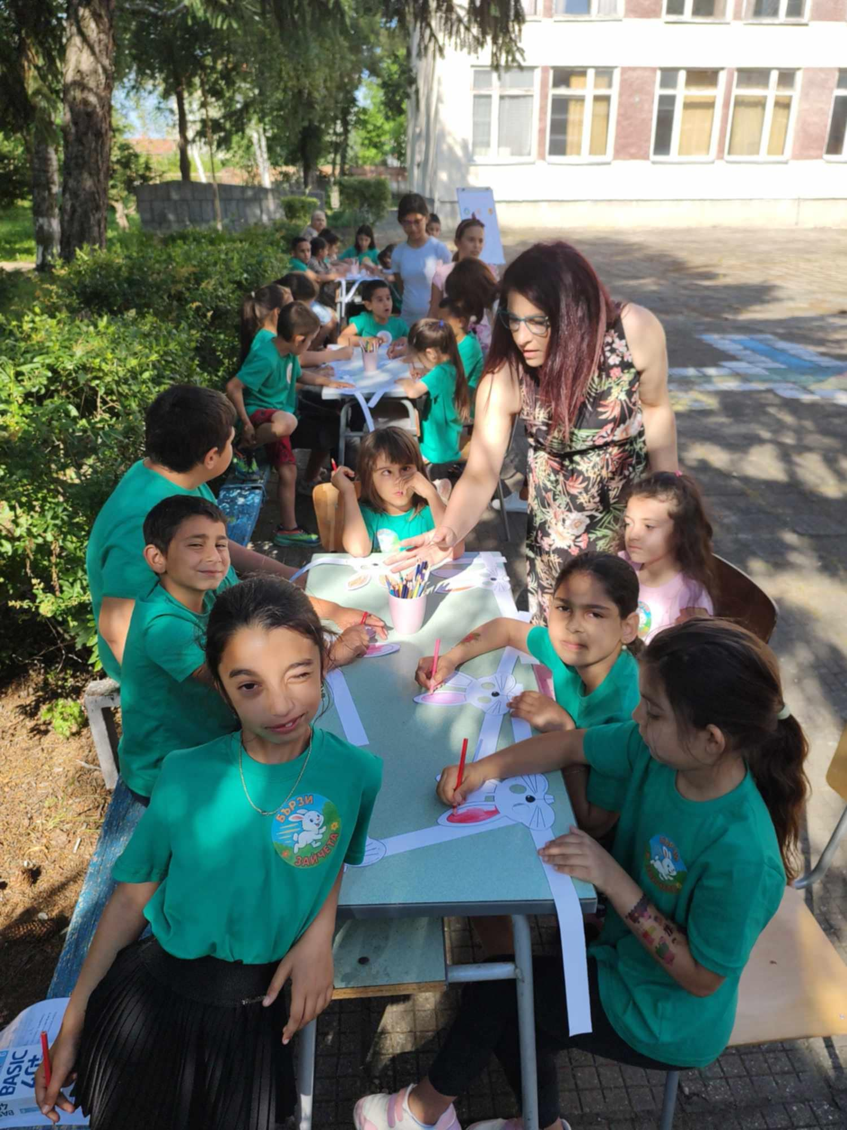
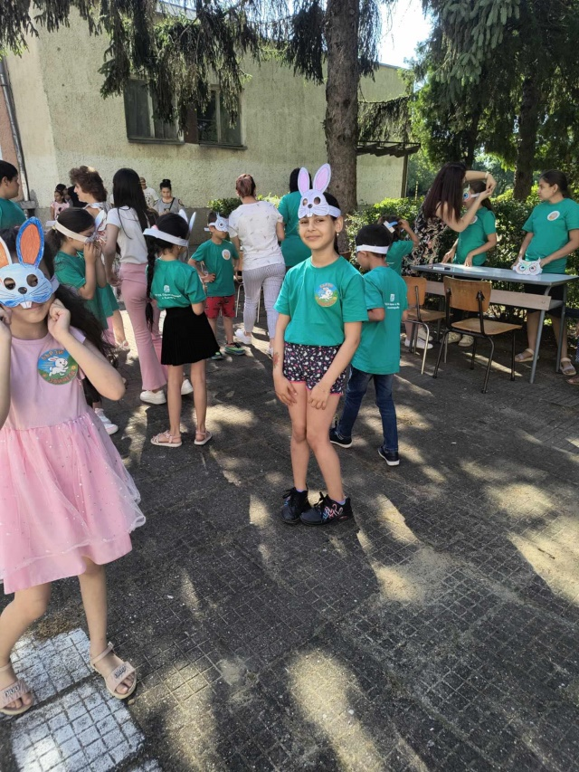
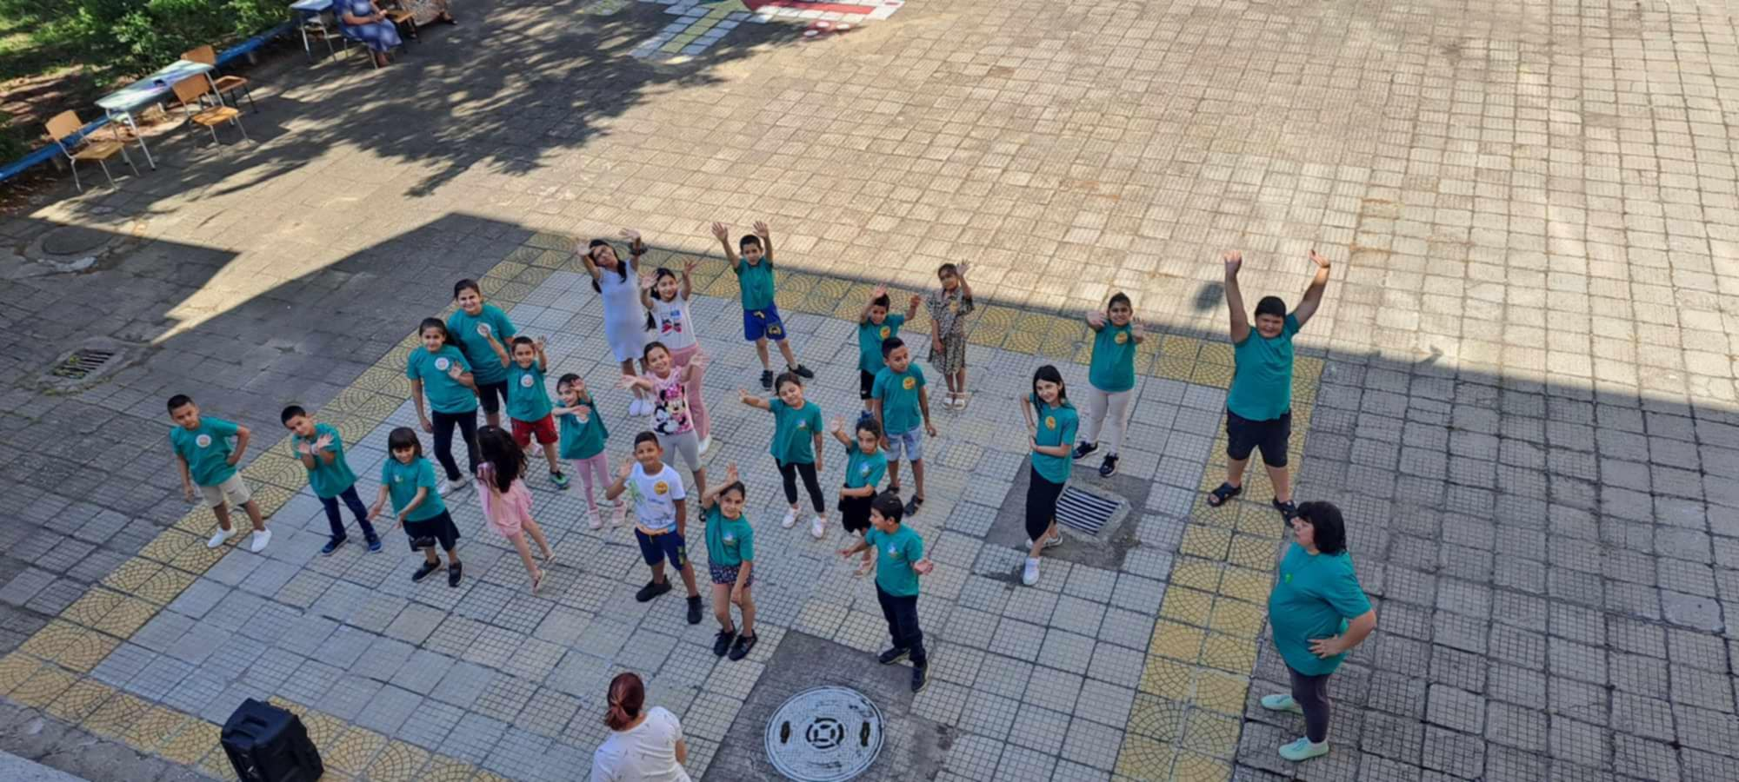
Класни и извънкласни дейности
Групови дейности

Slide 9
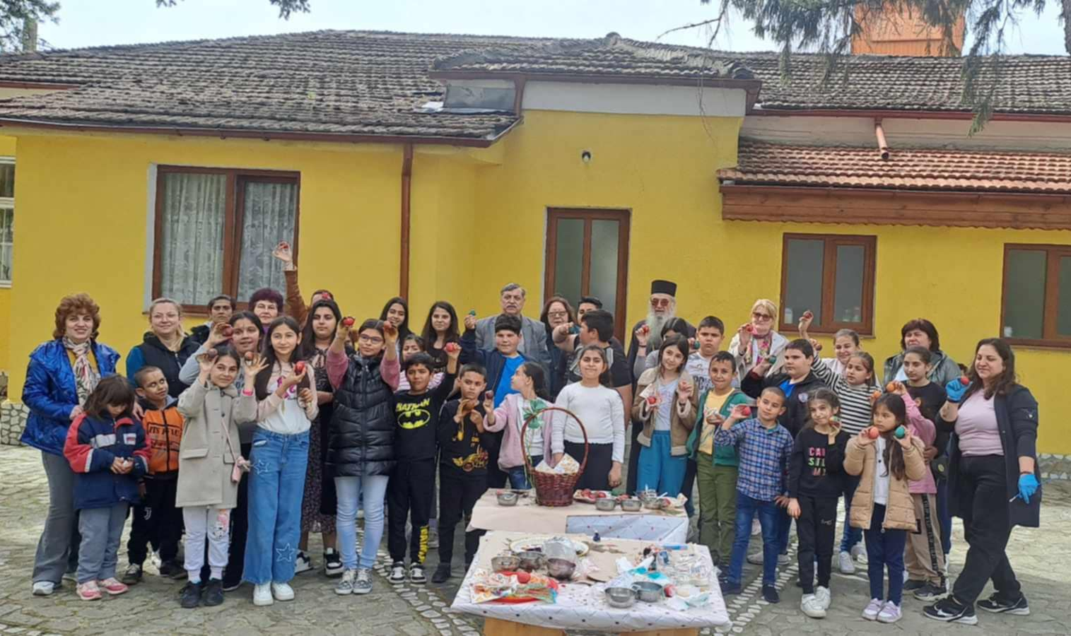
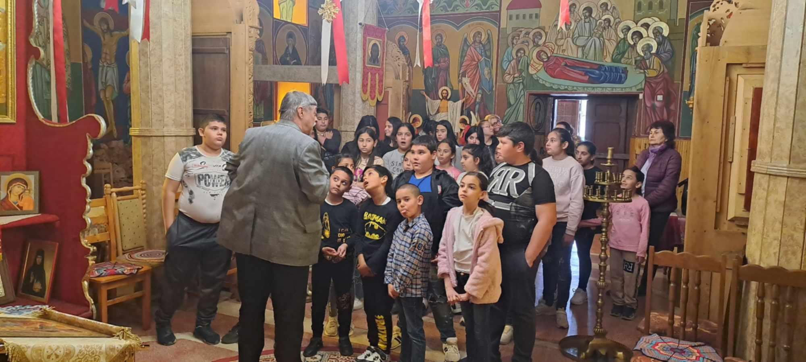
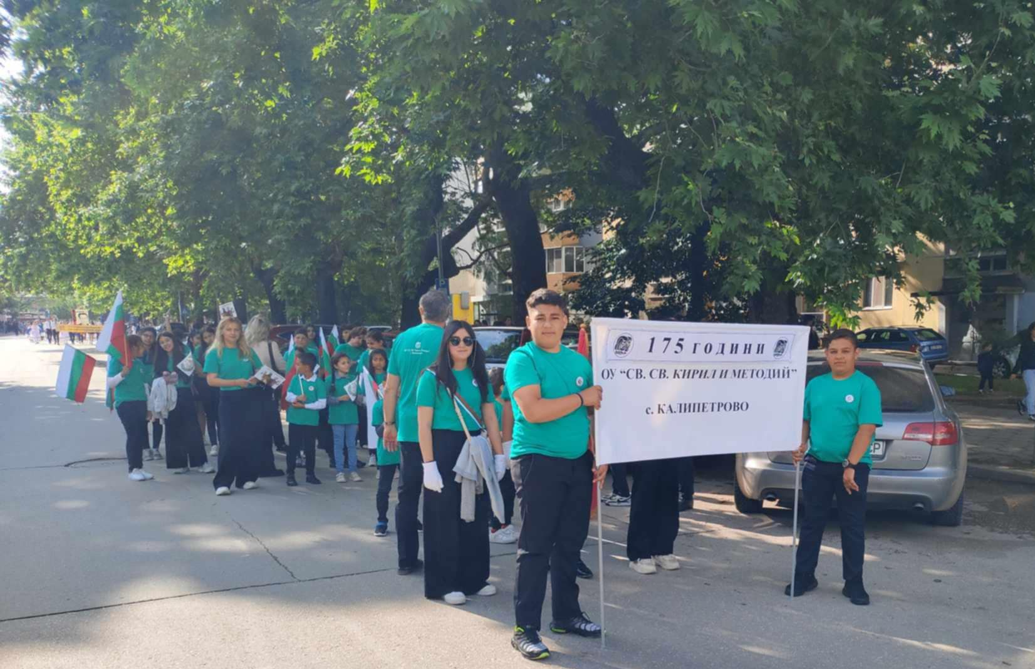
Класни и извънкласни дейности
Организирани осещения

Slide 10
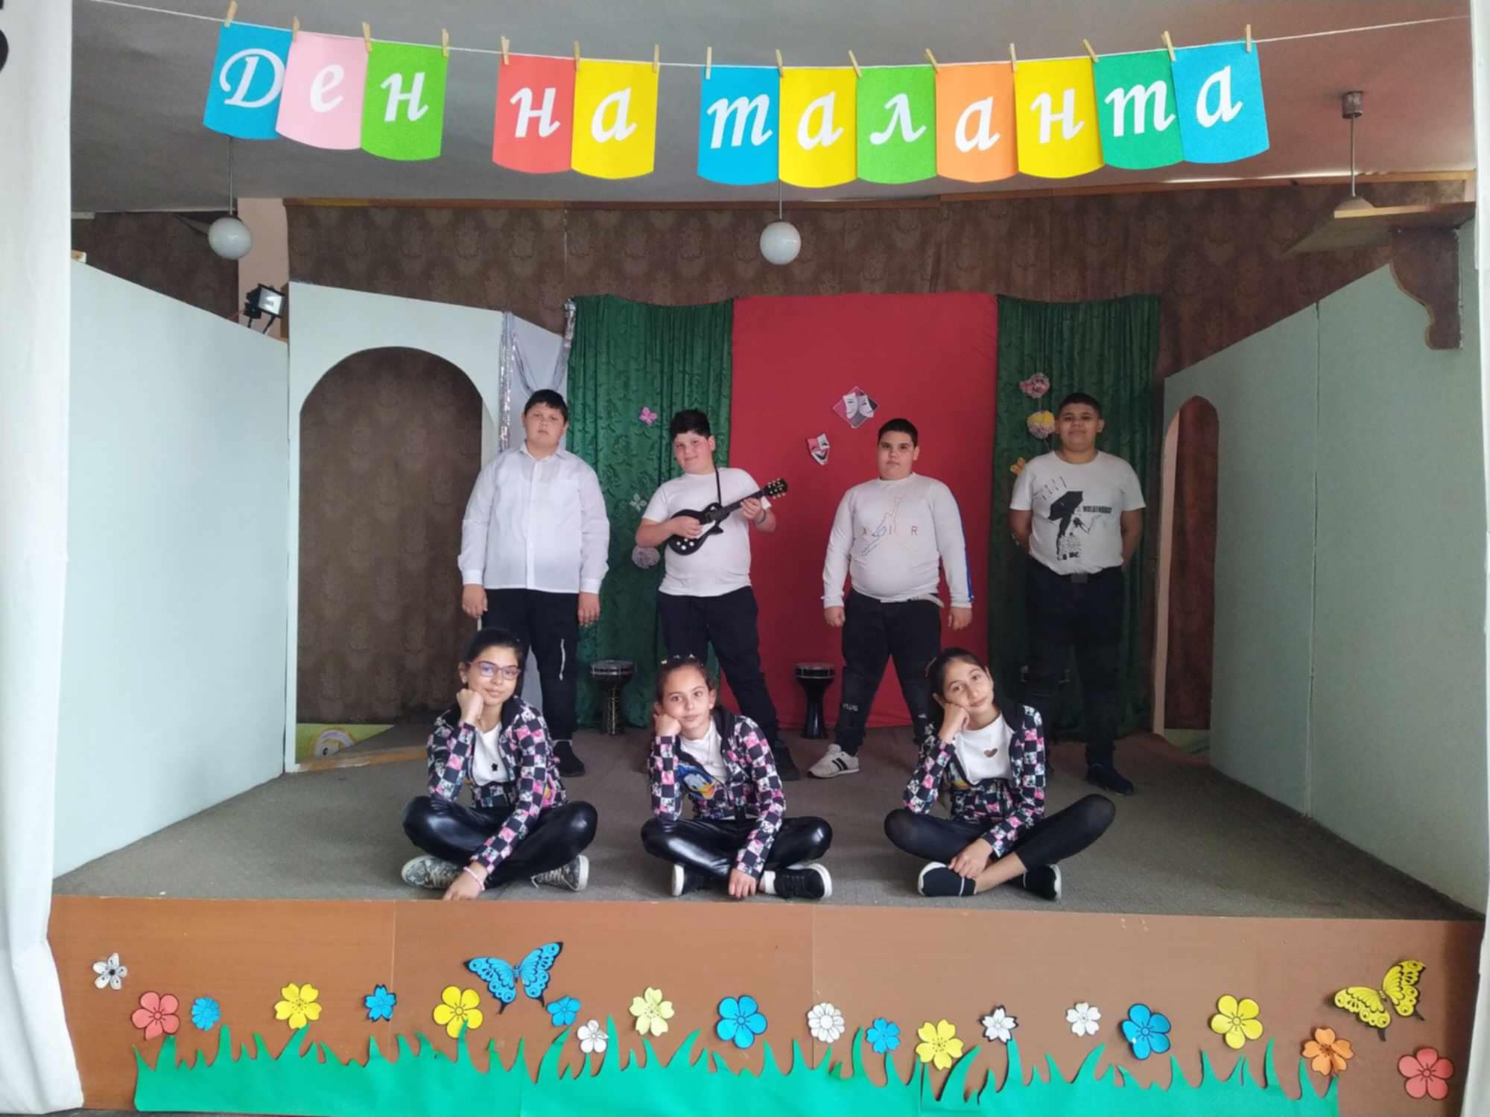
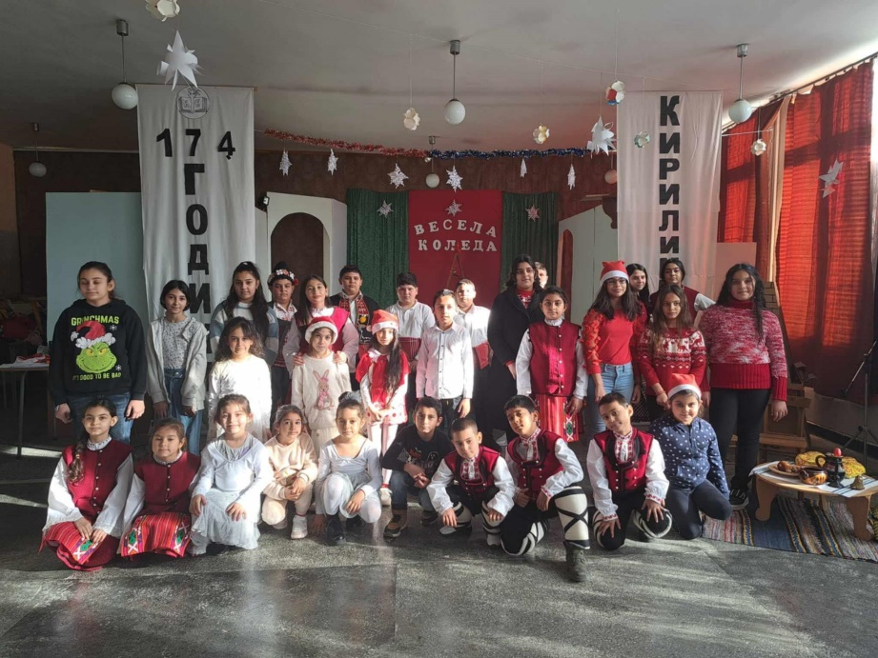
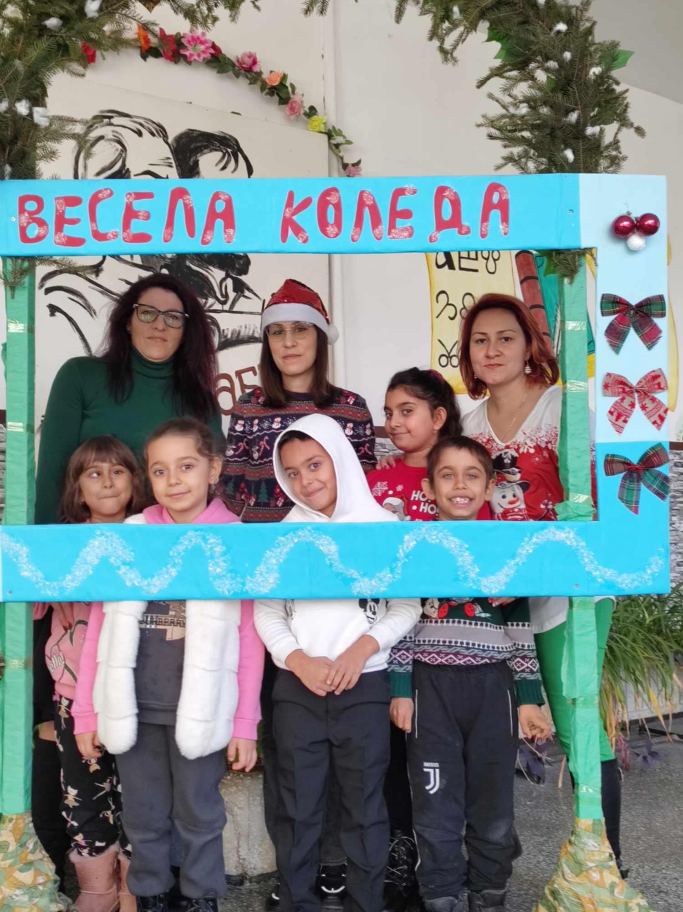
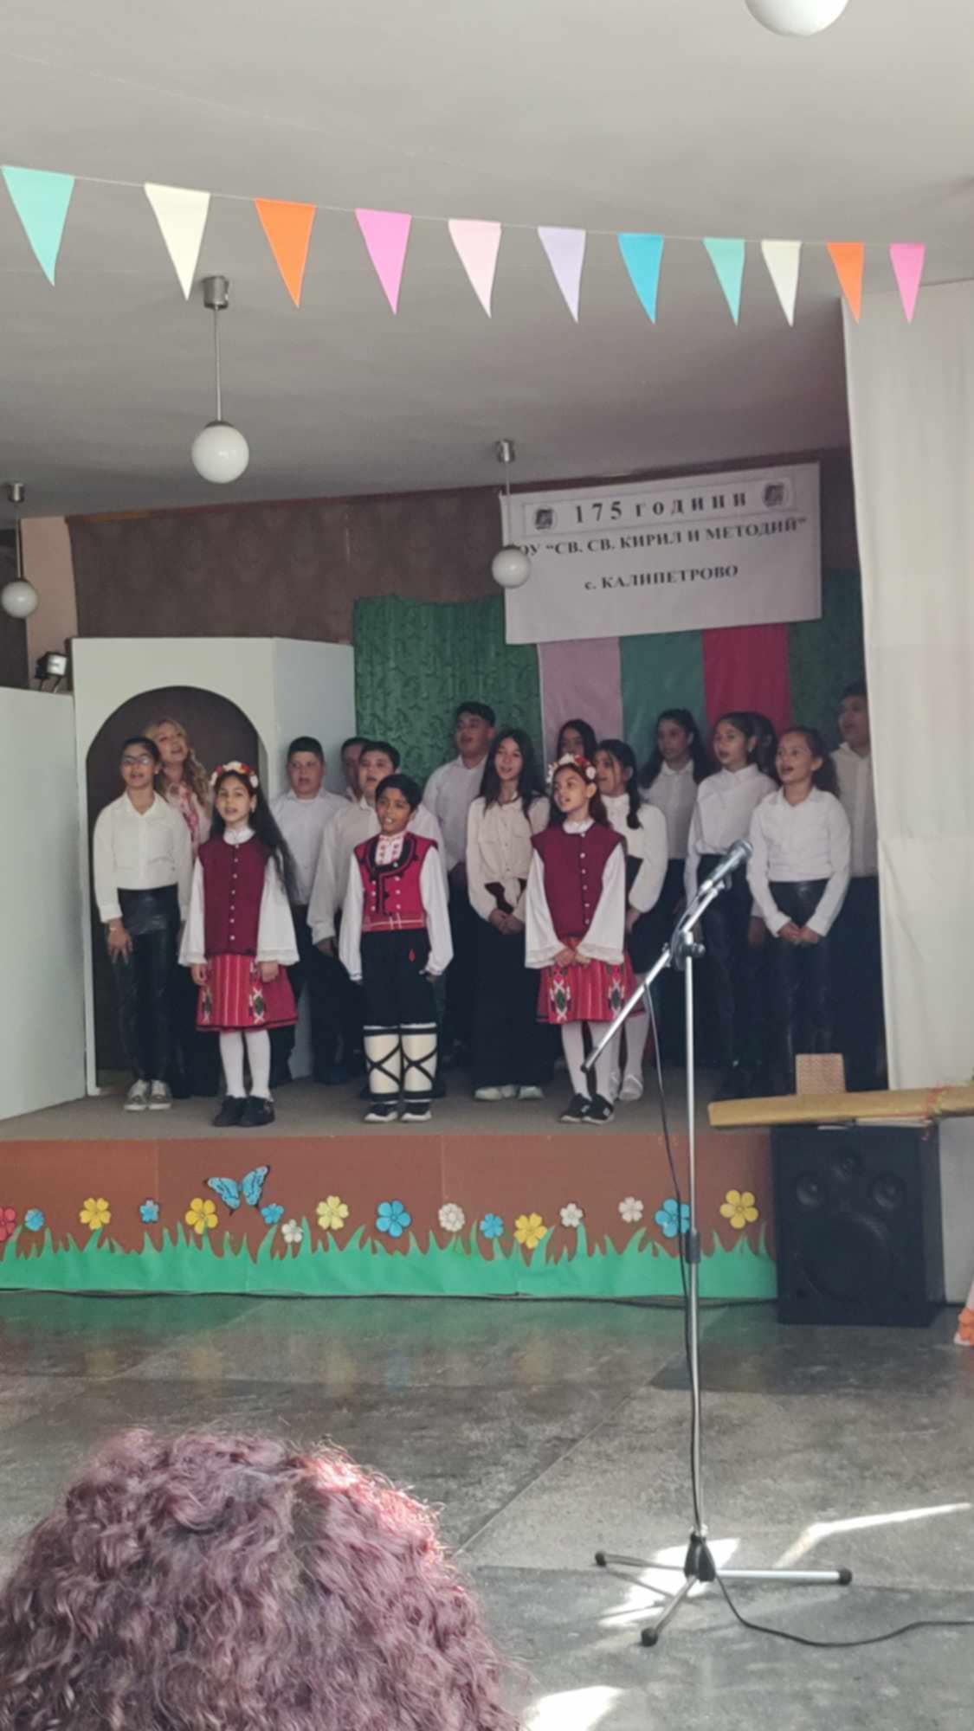
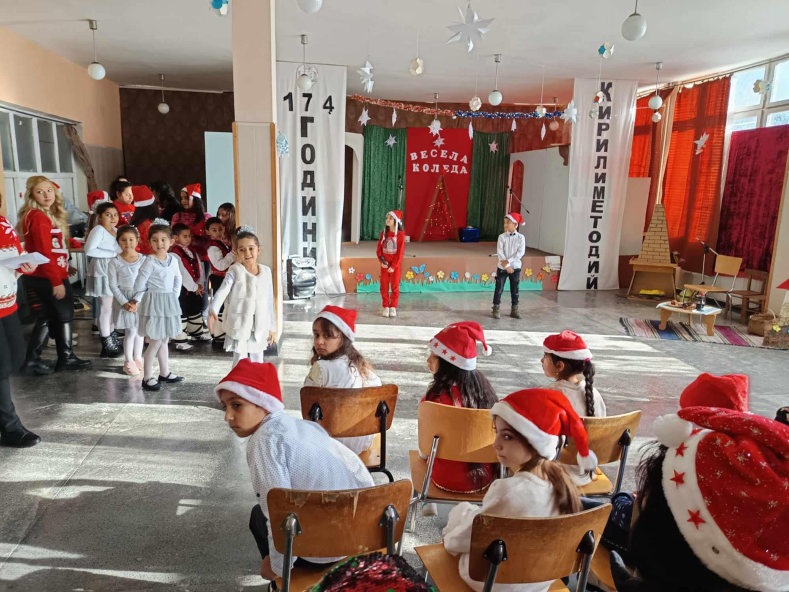
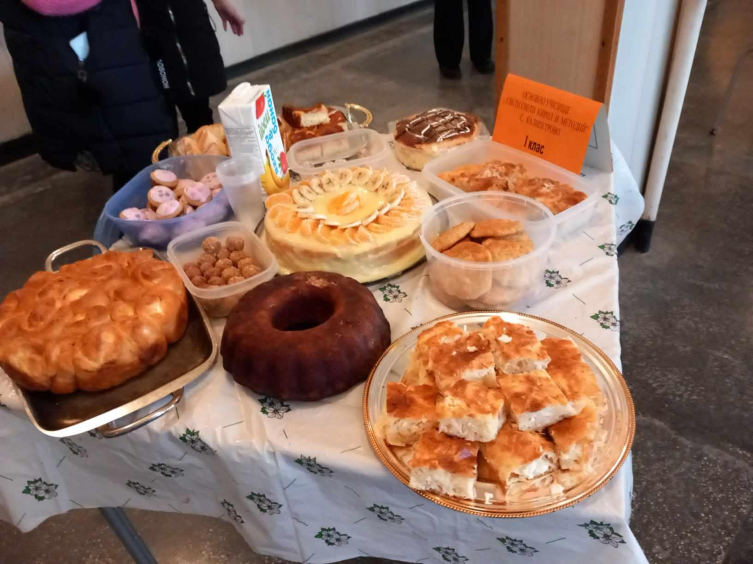
Класни и извънкласни дейности
Училищни мероприятия

